Slide 1
^{基于图像融合及贝叶斯的图像阴影去除与修正算法研究}
14307130356 卢颖

Slide 2
阴影去除修复
光照、纹理、颜色不一致等问题，人工痕迹明显。
图像融合
基贝叶斯的方法修正
S. Darabi, E. Shechtman, C. Barnes, D. B. Goldman, and P. Sen. Image melding: Combining inconsistent images using patch-based synthesis. ACM Trans. Graph., 31(4):82–1, 2012.
S. H. Khan, M. Bennamoun, F. Sohel, and R. Togneri. Automatic shadow detection and removal from a single image. IEEE transactions on pattern analysis and machine intelligence, 38(3):431–446, 2016.

Slide 3
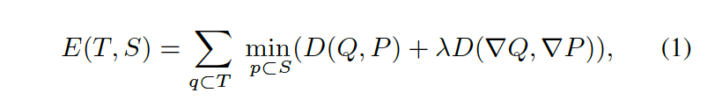
图像融合
优化能量函数
Q = N(q) 是一个 w x w 块
q 是左上角,
P = f(N(p)) 是一个 对Q进行的一个几何学和形态学上的变换。w x w 的块.根据先验信息和具体任务图像来取，在阴影检测的任务里面取阴影去除以后的图片

Slide 4
需要的输入：
原图I,阴影去除以后的图I_{r}，阴影的mask_{r}，用于原图的融合mask
Mask的获取: 1-mask + 边缘一圈黑色
对mask和mask_{r} 都进行膨胀操作改善边缘的融合情况

Slide 5
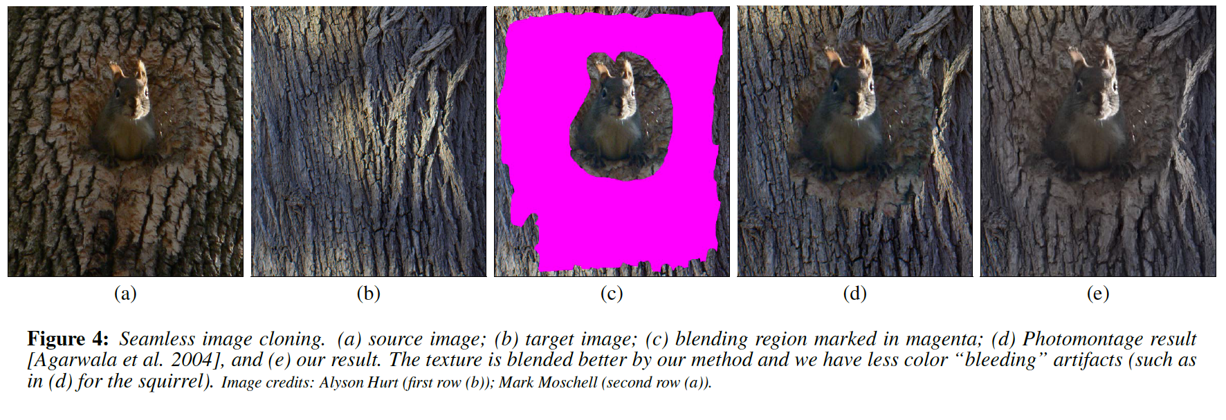

Slide 7
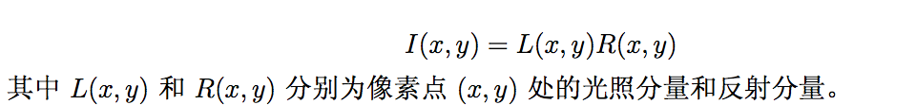
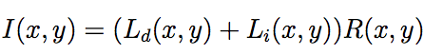
^{阴影生成模型}

Slide 8
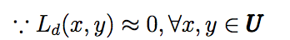
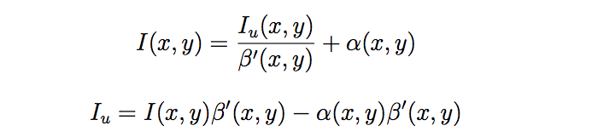
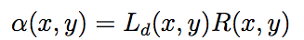
全影

Slide 9
半影

Slide 10
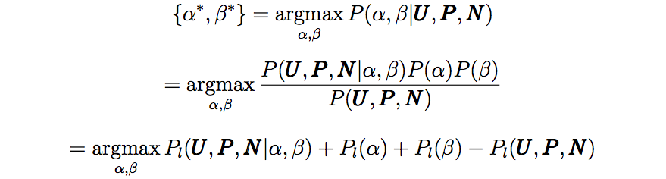
参数估计模型

Slide 11
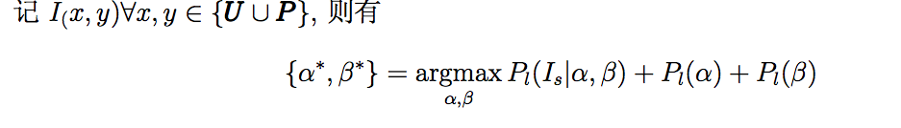
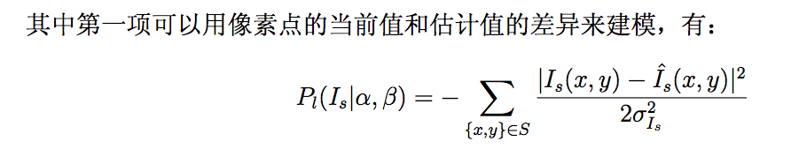

Slide 12
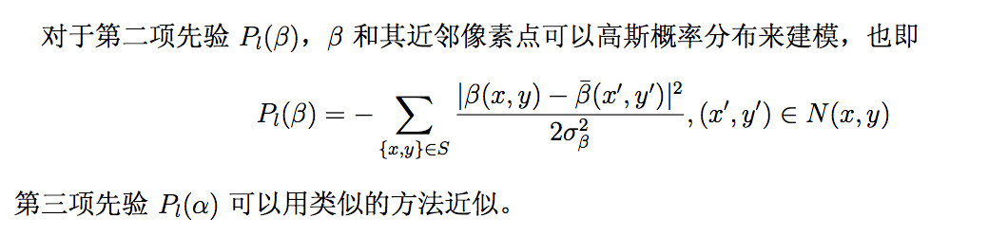

Slide 13
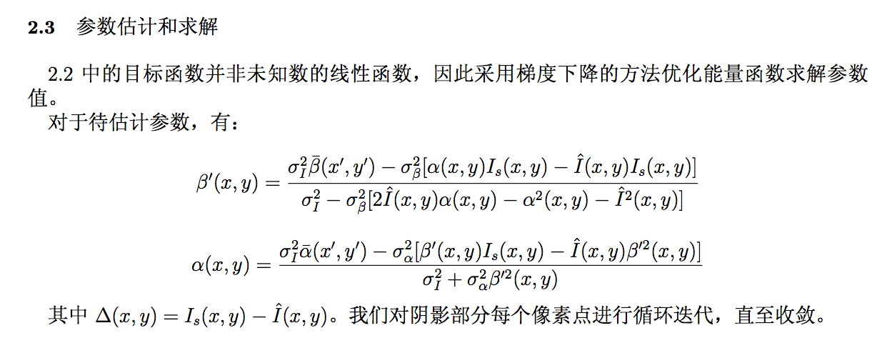
参数估计求解

Slide 14
实验参数
RGB通道（在LAB通道和HSV通道上效果不明显）
原文中参数b = 1, a =0 时无法进行梯度下降。
在原点b=1,a=0处设置了一定的抖动
通常仅有像素点上为1的差距，修复后的图和原图仅有可能会有细微的差别，所以进行了参数的调整。

Slide 15
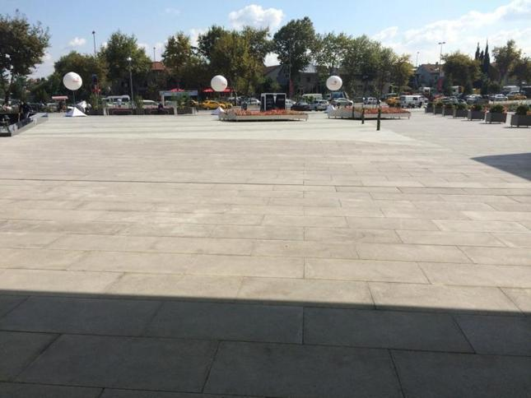
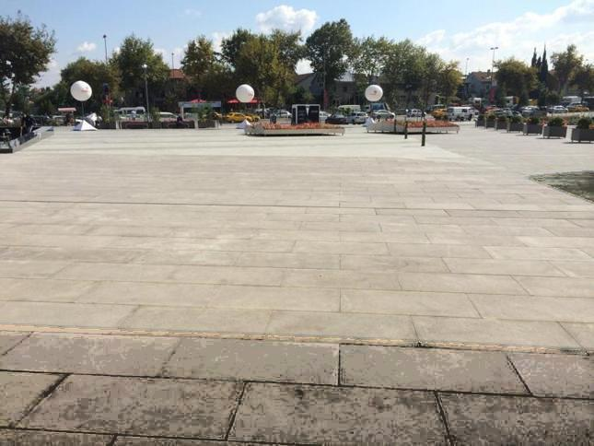
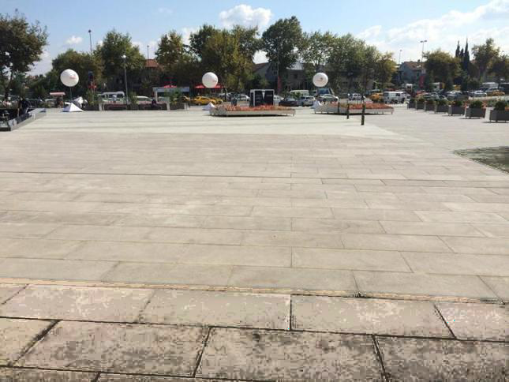
实验效果
原图 阴影去除 修复

Slide 16
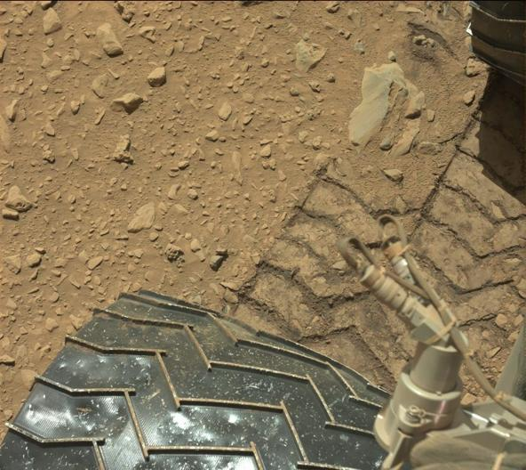
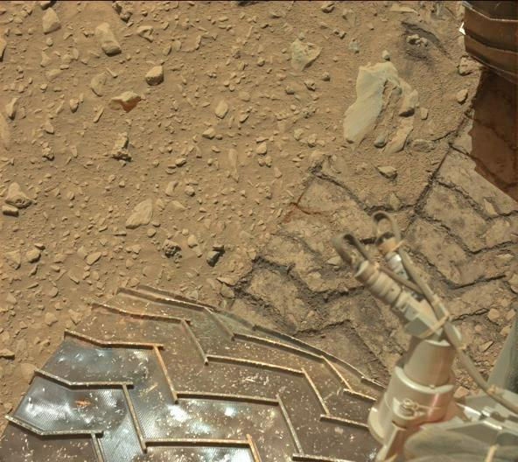
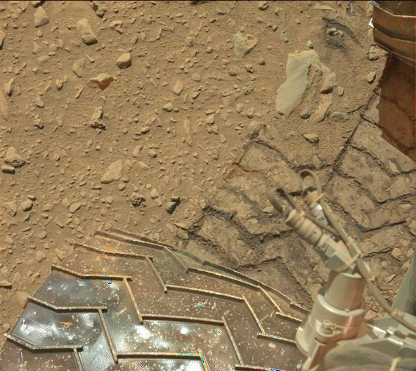
原图 阴影去除 修复

Slide 17
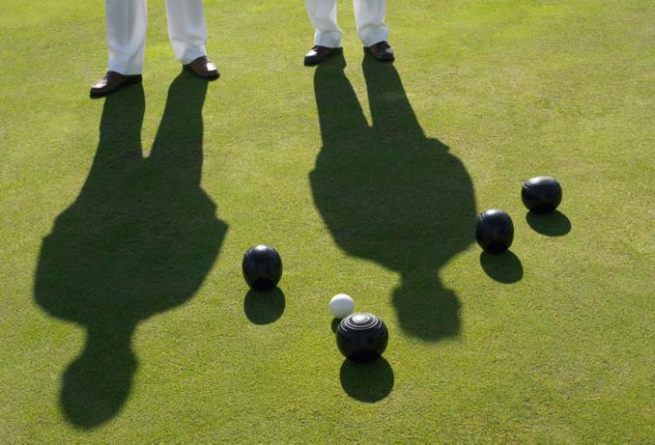
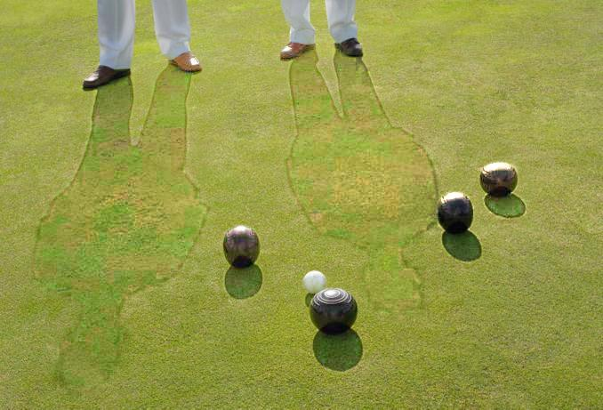
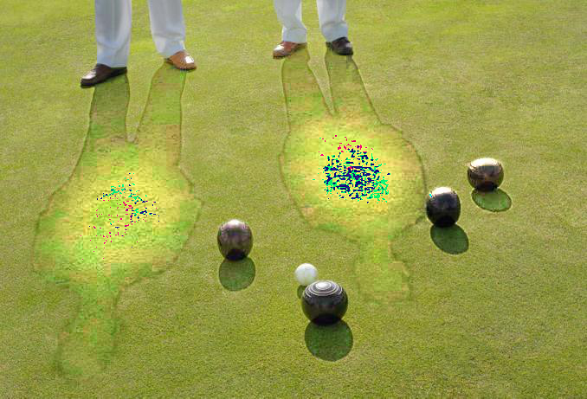
原图 阴影去除 修复
好像写了假代码……

Slide 18
谢谢大家

